Slide 1
NTGK108 ENSTRÜMANTAL ANALİZ
DERS 6
KROMATOGRAFİ I
Dr. Öğr. Üyesi Gülten ŞEKEROĞLU

Slide 2
Kromatografi Nedir?
Kromatografi; karışım halindeki maddeleri analiz etmek, saflaştırmak, ve karışım içerisindeki bileşenleri tanımlamak ve miktarını ölçmek amacı ile kullanılan bir yöntemdir.
Kromatografi; bir karışımı;
Analiz eder, Saflaştırır, Tanımlar, Miktarsal tayin yapar,
Ayırma işlemi yapar

Slide 3
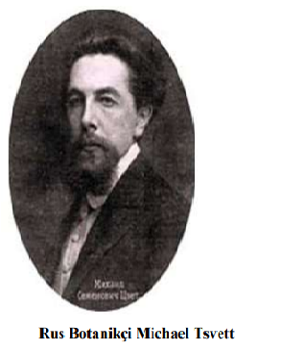
Kromatografi Tarihçesi
Kromatografi, Yunanca chroma (renk) ve graphein (yazmak) sözcüklerinin birleşmesiyle oluşmuştur.
1850’li yıllarda Schönbein ilk defa kağıt kromatografisini uygulamıştır.
1903 yılında Goppelsroeder kağıt parçacıklarını kullanarak alkaloid, boya, süt, yağ ve şarapta analizler yapmıştır.
Bilimsel anlamda ise ilk kez 1903 yılında Rus botanikçi Michael Tsvett tarafından renkli bitki pigmentlerini ayırma amaçlı kullanılmıştır. Daha sonraları, çeşitli çok bileşenli numunelerdeki bileşenlerin ayrılması ve saflaştırılmasında kullanılmaya başlanmıştır.
Günümüzde kromatografik analiz yöntemleri, bir karışımı oluşturan türlerin ayrı ayrı belirlenmesi (nitel-kalitatif analiz) ve karışımı oluşturan bileşenlerin miktar tayini (nicel-kantitatif analiz) işlemlerini hayata geçiren ve en çok kullanılan aletli analiz yöntemlerinden olmuştur.

Slide 4
Kromatografi tekniğinin temelinde üç ana unsur yer alır.
1-Sabit faz: Kromatografide, bir kolon içerisine veya düz bir yüzeye tutturulmuş faza, sabit faz ( hareketsiz faz; durgun faz; stasyoner faz) denir. Bu faz daima bir “katı” veya bir katı destek üzerine emdirilmiş bir sıvı tabakasından” oluşur.
2-Hareketli faz: Sâbit fazın üzerinden veya arasından geçen faza ise hareketli faz (sürükleyici faz, mobil faz) denir. Bu faz daima bir “sıvı” veya “gazdan” oluşur.
3-Sâbit faz, hareketli faz ve karışımında yer alan maddeler arasındaki etkileşimin türü: Kromatografi de “yüzey tutunması veya adsorpsiyon” ile “çözünürlük” olguları temel etkileşim türlerini oluştururlar.

Slide 5
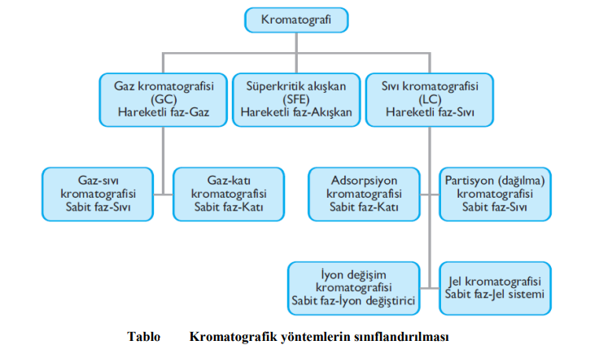
Kromatografik Yöntemlerin Sınıflandırılması

Slide 6
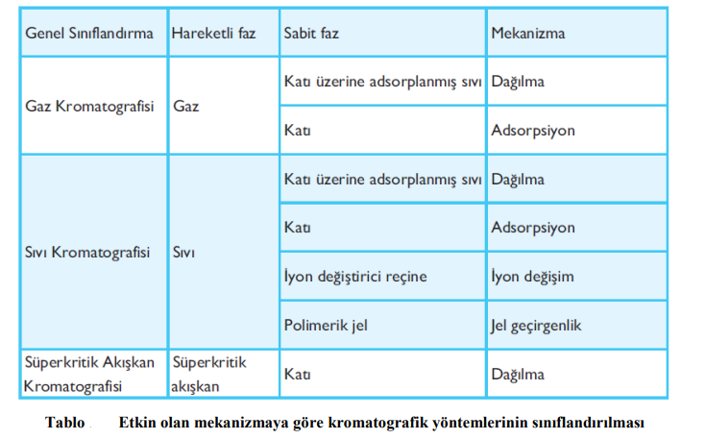
Kromatografik Yöntemlerin Etkin Olan Mekanizmaya Göre Sınıflandırılması

Slide 7
Kromatografi Çeşitleri
1-Ayrılma Mekanizmalarına Göre :
a) Adsorpsiyon kromatografisi
b) Dağılma kromatografisi
c) İyon değiştirme kromatografisi
d) Jel filtrasyon (Moleküler eleme) kromatografisi
e) İyon çifti kromatografisi
f) Afinite kromatografisi
2-Uygulama Biçimine Göre :
a) Düzlemsel kromatografi
Kağıt kromatografisi
İnce tabaka kromatografisi (TLC) –
b) Kolon kromatografisi
Gaz kromatografisi (GC)
Yüksek basınçlı sıvı kromatografisi (HPLC)
Süperkritik akışkan kromatografisi
3- Faz Tiplerine Göre:
a) Sıvı kromatografisi
Sıvı-Katı kromatografisi
Sıvı-Sıvı kromatografisi
b) Gaz kromatografisi
Gaz-Katı kromatografisi
Gaz-Sıvı kromatografisi

Slide 8
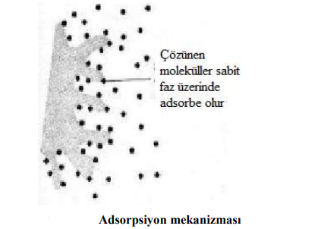
1-Ayrılma mekanizmalarına göre sınıflandırılması
Adsorpsiyon kromatografisi: Katı veya sıvı moleküllerin, sıvı veya gaz moleküllerini çekim kuvvetleri yardımıyla yüzeyde tutmasına adsorbsiyon denir. Burada sözü edilen adsorbsiyon fiziksel adsorbsiyondur. Zayıf Van der waals, elektrostatik çekimler ve dipol-dipol etkileĢimlerine dayanır, tersinirdir.
Bu kromatografi mekanizmasında sâbit faz aktif yüzeyli bir katıdır. Katılar yüzey enerjilerini azaltmak amacıyla çevrelerindeki maddeleri kendilerine doğru çekerler ve bunları yüzeylerinde tutarlar. Bu tür kromatografide karıĢımın bileĢenlerine ayrılması, sâbit katı fazın tutucu kuvvetiyle, hareketli fazın itici kuvveti arasındaki yarıĢa bağlıdır. Sâbit faz yüzeyine az tutunan bileĢen, hareketli fazla daha çok etkileĢeceğinden kolonu daha önce terk edecektir. Diğer yandan sâbit faz ile çok etkileĢen bir bileĢen ise katı yüzeyine daha kuvvetlice tutunarak hareketli faz tarafından daha az sürüklenecek ve kolonu daha geç terk edecektir. ġeker, niĢasta, selüloz, kalsiyum karbonat, magnezyum sülfat, alümina, silika jel ve kil gibi birçok madde adsorban katı faz olarak kullanılabilmektedir. Hareketli faz olarak ise alkol, aseton, kloroform gibi bütün organik çözücüler kullanılabilir. Sâbit ve hareketli fazın seçimi, ayırımı yapılacak bileĢiklerin polaritesine kimyasal özelliklerine bağlı olarak yapılır. Genelde polar maddeler için polar çözücüler apolar maddeler için apolar çözücüler kullanılır.

Slide 9
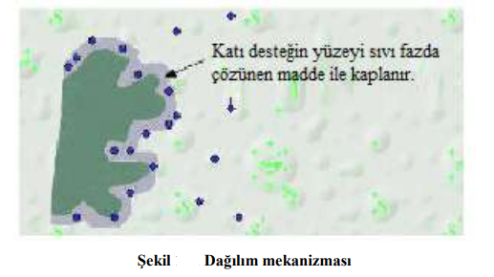
1-Ayrılma mekanizmalarına göre sınıflandırılması
2. Partisyon (dağılma) kromatografisi: Dağılım, bir karıĢımdaki maddelerin birden fazla çözücü içerisindeki çözünürlükleri oranında dağılmasıdır. Her madde, fiziksel ve kimyasal özelliklerine, yapısında bulundurduğu fonksiyonel gruplara göre farklı çözünürlüğe sahiptir.
Bu kromatografide ayırım çözünürlük esasına göre karıĢımın sâbit ve hareketli faz arasındaki dağılımına dayanır. Bu yöntemde, sâbit sıvı faz, yüksek yüzey alanlı gözenekli bir katı destek maddesine emdirilmiĢtir. Hareketli faz ise sıvı veya gazdır. Ayırımı gerçekleĢtirilecek bileĢikler hareketli ve sâbit faz sıvılarında farklı çözünürler. Çözünürlük farkından dolayı bileĢikler sistemi önce veya sonra terk ederler. Çözünürlüğü sâbit fazda olan bileĢikler sistemde daha uzun süre tutulduğu için sistemi daha geç terk eder. Bu mekanizmanın etkin olduğu kromatografik yöntemlerde; sâbit faz genellikle hidrofilik (suyu seven), hareketli faz ise hidrofobik (suyu sevmeyen) dir.

Slide 10
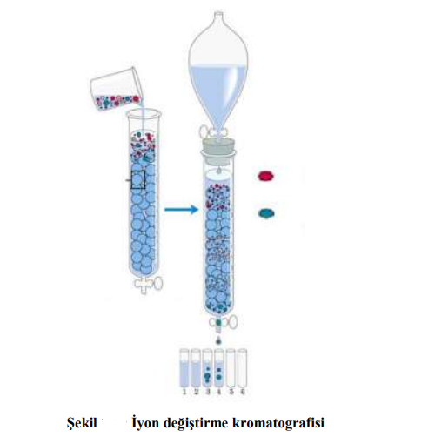
1-Ayrılma mekanizmalarına göre sınıflandırılması
3. İyon değiştirme kromatografisi:
Benzer yüklü iyonların tersinir şekilde yer değiştirmesine iyon değişimi denir. İyon değişimi; sâbit fazın yüzeyinde kimyasal bağlarla bağlanmış yüklü grupların hareketli faz ile sürüklenen karışımda bulunan ve kendileriyle benzer yüke sahip gruplarla yer değiştirmesi üzerine kurulmuş bir mekanizmadır. Bu yer değiştirme istendiği anda geri döndürülebilmektedir. Böylece değiĢtirilebilir iyon taşıyan maddelerin (asitler, antibiyotikler, aminoasitler, alkoloidler vb.) ayrılması sağlanmış olmaktadır.
Elüsyon: Bir kromatografik kolona yüklenen numunede bulunan kimyasal bileşenlerin, hareketli bir faz yardımıyla kolondan dedektöre ulaştırılmaları işlemidir. Bu mekanizmanın etkin olduğu kromatografi yöntemine iyon değiştirme kromatografisi denir. şehir kullanım sularının temizlenmesinde ve yumuşatılmasında bu kromatografi mekanizması etkin bir şekilde kullanılmaktadır.

Slide 11
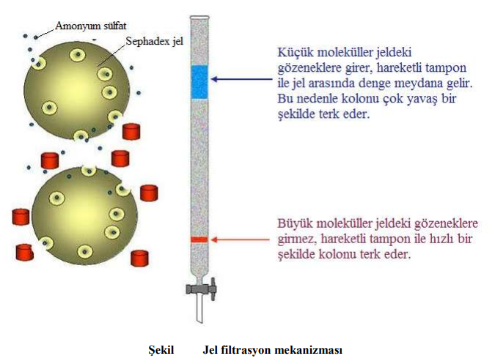
1-Ayrılma mekanizmalarına göre sınıflandırılması
4. Jel filtrasyon (moleküler eleme) kromatografisi:
Jel filtrasyon mekanizması ile karışımdaki bileşenler büyüklük farkına dayanılarak ayrılırlar. Herhangi bir karışım gözenekli bir jel içerisine döküldüğünde, karışım içindeki küçük moleküller gözeneklere tutunurken büyük moleküller jelden akarak geçerler. Böylece özellikle kromatografik saflaştırma sırasında bozunabilecek biyolojik bazı karışımlar (protein, enzim, vb.) bu mekanizmanın etkin olduğu jel geçirgenlik kromatografisi ile ayrılabilir.

Slide 12
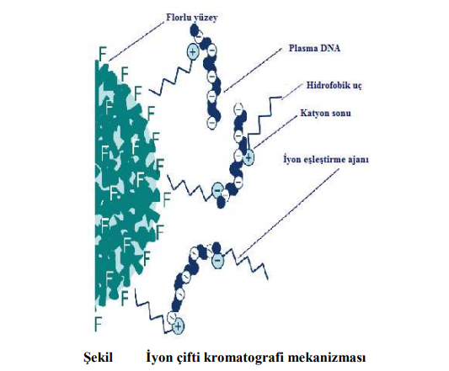
1-Ayrılma mekanizmalarına göre sınıflandırılması
5. İyon çifti kromatografisi:
Bu teknik, özellikle iyonlaşabilen asidik veya bazik maddelerin ayrılmasında kullanılır. Hareketli faza ilave edilen iyon çifti reaktif, sabit faz tarafından adsorplanır ve iyonize olmuş maddeler iyon çiftleri ile iyonik etkileşime girerek birbirinden ayrılır.

Slide 13
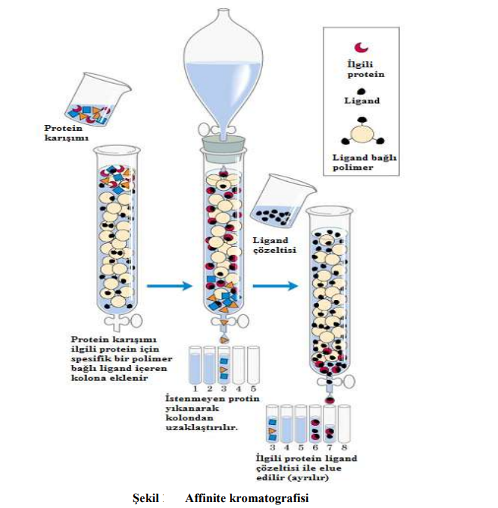
1-Ayrılma mekanizmalarına göre sınıflandırılması
6. Afinite kromatografisi:
Afinite, moleküllerin birbirine duyduğu ilgiyi ifade eder. Afinite kromatografisi, ise moleküllerin bu özelliklerinden faydalanılarak yapılan ayırma ve saflaştırma işlemlerine verilen genel addır. Afinite kromatografisi, bioteknolojide yaşanan gelişmelere paralel olarak önemi hızla artan ve biomakromoleküllerin ayırma-saflaştırma işlemlerinde kullanılan bir tekniktir. Bu teknikte, biomakromolekülleri tanıyan ve ligand adı verilen moleküller katı bir destek üzerine tutturulur ve biomoleküller ile etkileşmeleri sağlanır.

Slide 14
2-Uygulama alanlarına göre sınıflandırılması
1. Kâğıt kromatografisi:
Filtre kâğıdı bir sıvıyı hareketsiz hale getirirken diğer sıvı da kâğıt boyunca hareket eder. Kâğıt kromatografisinin temeli bu prensibe dayalıdır. Kâğıt kromatografisi, mikro miktarlarda organik ve anorganik maddelerin ayırım ve tayininde kullanılır.
Kromatografide kullanılan kağıdın bileşimi çok saf olmalı, içerisinde safsızlıklar bulunmamalıdır.
Kromatografide kullanılan başlıca kağıtlar;
Standart kağıtlar, hızlı akış kağıtları, preparatif kağıtlar, karboksil kağıtlar, asetilenmiş kağıtlar, iyon değiştirme kağıtları
Kağıt kromatografisi çeşitleri:
yukarı doğru kağıt kromatografisi
aşağı doğru kağıt kromatografisi
iki yönlü kağıt kromatografisi

Slide 15
KAĞIT KROMATOGRAFİSİ:
Kağıt kromatografisinde 3 temel
bölüm mevcuttur:
♦ kağıt (sabit faz)
♦ küvet (kromatografi ortamı)
♦ hareketli faz (solvent)
Kağıt kromatografisinde bir filtre kağıdının ucuna bir miktar numune eklenir. Numune sığ bir çözücü içeren kaba, zemine dik bir şekilde yerleştirilir ve kağıdın yalnızca bir kenarının doğrudan çözücü ile temas ettiğinden emin olunur. Çözücü kılcal hareketle kağıt boyunca yükselir. Bu sırada numunedeki bileşenleri de çözer ve kendisi ile birlikte hareket ettirir. Kullanılan kağıt, gözenekli selüloz tabakadır ve selüloza bağlanan polar moleküller daha yavaş hareket ederken, polar olmayan moleküller daha hızlı hareket eder.
Kağıt kromatografisinde birbirinde çözünmeyen iki sıvı kullanılır. Bunlardan birisi genellikle sudur.

Slide 16
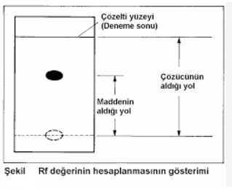
KAĞIT KROMATOGRAFİSİ:
Rf DEĞERİ (ALIKONMA FAKTÖRÜ):
Her maddenin hareketli fazla sürüklenmesi farklıdır. Numunede bulunan bileşimler farklı yürüme veya hareket hızlarına göre hareketli faz içerisinde ilerlerler. Buna sürüklenme derecesi veya alıkonma faktörü denir ve Rf ile gösterilir.
Yürüme hızı, Rf değeri ile ifade edilir ve bileşiğin yürüme mesafesinin, çözücünün yürüme mesafesine oranından hesaplanmaktadır. Rf değeri 0 ile 1 değerleri arasındadır. Rf Değeri Hızlı yürüyen komponentler için büyük, daha yavaş yürüyenler için küçüktür.

Slide 17
İnce tabaka kromatografisi
İnce tabaka kromatografisi, bir “katı-sıvı adsorpsiyon kromatografisidir”.
Bu yöntemde sâbit faz, çeşitli boyutlardaki “cam plakalar üstüne, ince bir tabaka halinde sıvanmış katı adsorban maddedir. “Adsorban madde olarak kolon kromatografisinde kullanılan tüm katılar (alumina, siliko jel, sellüloz vb.) kullanılabilir. Bu yöntemde hareketli fazın sâbit faz üzerinden ilerleyişi, aşağıdan yukarı doğru olur. Çözücü kılcallık etkisi ile içerisine daldırılan ince tabaka plakası üzerinde yürür.

